Slide 1
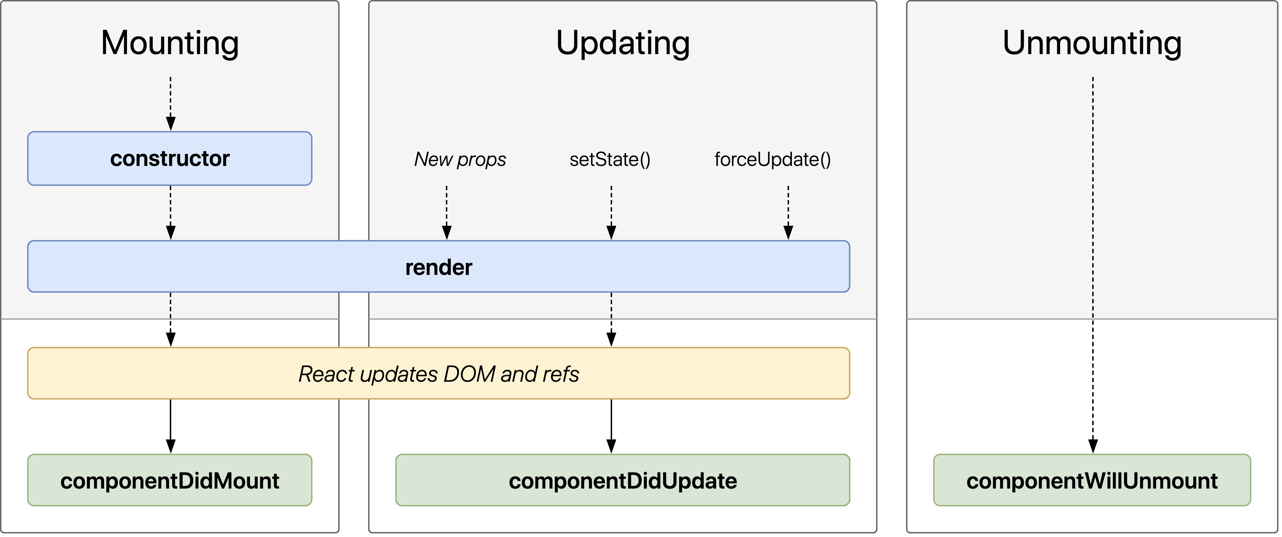

Component trong ReactJS

Slide 2
Component trong ReactJS
- Mỗi thành phần giao diện trong ReactJS gọi là các Component
- Mỗi trang(page, screen) có thể chứa nhiều Component khác nhau
- Mỗi component là 1 class hoặc 1 function
- Hai thuộc tính quan trọng của 1 Component là props và state
- Hàm render() được gọi lại nhiều lần nếu props hoặc state thay đổi
- Hàm constructor() và componentWillUnmount() chỉ được gọi 1 lần

Slide 3
Khai báo một Component
Một Component có thể khai báo dạng class hoặc function :
class ComponentA extends Component {
constructor(props) {…}
render() {return <div>…</div>}
}
const ComponentA = (props) => {
return <div>…</div>}
}
const ComponentA = ({name, year, description}) => {…}
Có thể sử dung PropTypes để xác định kiểu của từng trường trong props(xem MindMap)

Slide 4
Props = Properties
Giả sử ComponentA chứa ComponentB, ComponentA truyền 1 đối tượng {product: {name: ”iphone 6”, year: 2016}} xuống ComponentB. ComponentB hiển thị các thuộc tính name, year của product vào các thẻ <p> tương ứng:
Hàm render(của ComponentA) => return …<ComponentB product = {{name: “iphone 6”, year…}}>
Hàm render của ComponentB => return …<p>{this.props.product}</p>
Không thể thay đổi product trong ComponentB !

Slide 5
State = “private data”
Giả sử ComponentC chứa các thẻ <input> chứa thông của đối tượng product. Khi người dùng nhập thông tin, các thuộc tính trong product thay đổi theo, đối tượng product lúc này là state của ComponentC:
Khi user thay đổi thông tin: <input onChange={(text) => {…this.setState(…)}}>
Lấy thông tin state: let {product} = this.state;
Không gán trực tiếp state(trừ bên trong hàm constructor), mà phải gọi hàm setState(“function hoặc variable”). Không thể gọi đến product từ ngoài ComponentC

Slide 6
Event
Khi bấm button hoặc thẻ <a> => sinh ra 1 Event, gọi đến 1 function thực thi công việc nào đó.
class ComponentA extends Component {
constructor(props) {
this.handleEventA = this.handleEventA.bind(this, paramX); //Nếu handleEventA là arrow function thì ko cần dòng này
}
… handleEventA() {…}
… <button onClick={this.handleEventA;}> hoặc
…<button onClick={(e) => this.handleEventA(e);}>
}

Slide 7
Bài tập
2.1.Viết một Component hiện “counter”=> mỗi giây bộ đếm tự động tăng lên 1. Lưu giá trị counter trong State
2.2.Viết một form đăng nhập có các thẻ Input, Button. Sau khi người dùng nhập thông tin, bấm Login => Alert ra thông tin đã nhập(dùng state).
2.3. Viết 3 ComponentA, ComponentB, ComponentC, là con của App, mỗi Component có chứa thẻ <h2> hiện thông tin của từng Component, VD: “This is A”. Thông tin này được truyền qua props từ App xuống ComponentA, B,C
2.4. Viết console.log tại các hàm trong LifeCycle của từng Component

Slide 8
Bài tập
2.5.Sử dụng kết hợp các cách viết components dạng hàm(function) và class.
2.6.Viết một Component có chứa các TextInput, nhập thông tin sản phẩm: productName, year, description, Button. Một Component khác chứa thông tin sản phẩm(lưu trong thẻ <p>).
-Mỗi khi nhập thông tin và bấm Button, thông tin trong thẻ p thay đổi theo.
- Không cần bấm Button, mỗi lần thay đổi thông tin trên TextInput, thông tin trên <p> thay đổi theo.

